Slide 1

Государственное бюджетное учреждение дополнительного образования
Центр психолого-педагогической, медицинской и социальной помощи
Выборгского района Санкт-Петербурга
Костромской проспект, дом 7
  Тел. (812) 553-18-75

Slide 2


Родителям о гиперактивности и
невнимательности детей
Экспериментальная площадка ГБУ ДО ЦППМСП Выборгского района по теме: «Совершенствование условий организации и осуществления образовательного процесса для преодоления синдрома дефицита внимания и гиперактивности у обучающихся»

Slide 3
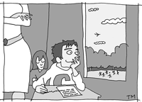
Невнимательность
Ребенок:
-неспособен выполнить задание без ошибок
-не может сосредоточиться на деталях;
-неспособен доводить выполняемую работу до конца;
- неспособен организовать свою деятельность;
- избегает работу, требующую усидчивости;
- теряет предметы, отвлекается на посторонние стимулы.

Slide 4
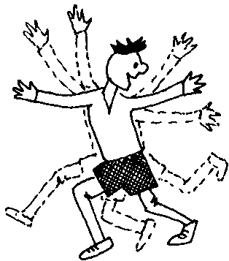
Гиперактивность
Ребенок:
- суетлив, не может сидеть спокойно;
- вскакивает с места без разрешения;
- бесцельно бегает, ерзает, карабкается в неадекватных для этого ситуациях;
- не может играть в тихие игры, отдыхать.

Slide 5

Импульсивность
Ребенок:
не контролирует свои импульсы.
- выкрикивает ответ, не дослушав вопрос;
- не может дождаться своей очереди

Slide 6
Дети нуждаются в комплексном подходе
Семья
Медицина
Школа
Психологическое сопровождение
Ребенок

Slide 7
Семья:
- Формирование и поддержание правил
- Введение системы поощрений и наказаний
- Обсуждение действий
- Знакомство и использование технологии поэтапного формирования саморегуляции у детей
при выполнении домашних заданий
-Знакомство и использование здоровьесберегающих технологий
в семье. Использование «комплекса упражнений» разработанного специалистами ГБУ ДО ЦППМСП Выборгского района СПб
- Непрерывное самообразование в сфере родительства

Slide 8
ПРАВИЛА ПОВЕДЕНИЯ
Заранее оговорены.
Четко сформулированы.
Повторены перед моментом, к которому они относятся (отход ко сну, поход в театр, переход дороги, посещение магазина, поликлиники).
Произнесены ребенком вслух (по возможности).

Slide 9
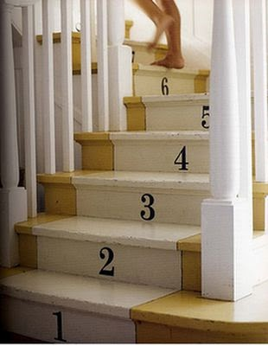
ОБЪЕМ ПРАВИЛ
(и других инструкций)
Минимальное количество слов
Сложную инструкцию разбивайте на этапы, «ступеньки». Содержание последующей ступеньки озвучивается после преодоления предыдущей.
При переходе к выполнению двухступенчатых инструкций (и более) эффективен прием уточнения инструкции на разных этапах выполнения.

Slide 10
ОБСУЖДЕНИЕ ДЕЙСТВИЙ
Предлагайте альтернативные действия: «Нельзя рисовать на стене, но мы можем прикрепить на стену лист бумаги»; «Нельзя бросать игрушки, но можно бросать мяч в корзину».
Проговаривайте свои эмоции и действия. Ребенок поймет: отрицательные эмоции – не порок, надо просто учиться ими управлять. «Я очень злюсь, мне даже хочется тебя стукнуть (если действительно хочется), посиди в сторонке, мне надо успокоиться (успокоиться – это не наказание, а необходимость).

Slide 11
Играйте в игры для развития самоконтроля, тренировки подавления импульса: «Не говори, подумай», «Говори» (с проговариванием действий).
При обсуждении неконструктивного поведения не требуйте от ребенка глобальных обещаний: «всегда», «никогда», «хорошо себя вести». Только конкретные и реально выполнимые: «Постараюсь сегодня (или до обеда, или до конца занятия)…»

Slide 12
ВВЕДЕНИЕ И ПОДЕРЖАНИЕ ПРАВИЛ
Допустим, вводится несколько правил (в начале три), которые ребёнок должен выполнять дома и в школе.
Правила должны быть короткие и конкретные. Например, «дожидаться, когда тебя спросит взрослый, не выкрикивать», «выполнять все задания в классе», «записывать все примеры в тетрадь».
Затем родители награждают ребёнка за выполнение правил, для этого дома составляется лист вознаграждений: каждый бонус стоит определённое количество плюсов.
Эта система — исключительно система наград, то есть «минусы» не ставятся и «плюсики» не сгорают. Система наказаний у детей с СДВГ обычно или просто не работает (плюсики ребёнок будет терять быстрее, чем накапливать), или приводит к депрессии ребенка.

Slide 13
ВВЕДЕНИЕ СИТЕМЫ ПООЩРЕНИЙ И НАКАЗАНИЙ
Необходима для стимулирования желания выполнять предложенные правила.
Поощрения и наказания должны быть заранее четко оговорены и быть неотвратимыми.
Противоречие: гиперактивный ребенок импульсивен, обещанная в перспективе награда не может стимулировать подавление импульса; родители не могут позволить себе награждать ребенка чем-либо существенным за малейшие победы над собой.
Полезный совет: система накопления (жетоны).

Slide 14
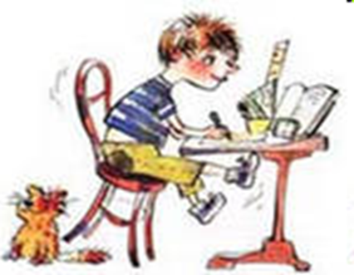
ТЕХНОЛОГИЯ ПОЭТАПНОГО ФОРМИРОВАНИЯ САМОРЕГУЛЯЦИИ У ДЕТЕЙ
ПРИ ВЫПОЛНЕНИИ ДОМАШНИХ ЗАДАНИЙ

Slide 15

 | Правило №1 «Настройся на задание» Советы: Попроси себя. Уговори себя. Договорись с собой. Заставь себя.
 | Правило №2 «Выслушай задание» Советы: Смотри на учителя. Не перебивай. Не отвлекайся. Старайся понять то, что объясняют. Повтори задание.
 | Правило №3 «Не понял - переспроси» Советы: Терпеливо дождись своей очереди. Четко сформулируй свой вопрос. Начни свой вопрос с вежливых слов. Получив ответ, поблагодари.
?

Slide 16
 | Правило №4 «Представь задание» Советы: Повтори задание (инструкцию, правила). Представь как ты его выполнишь. Представь сколько времени нужно на его выполнение. Представь то, что может тебе помешать. Представь то, что может тебе помочь.
 | Правило №5 «Проверь. Сравни. Исправь. Сообщи.» Советы: Сравни то, что получилось с тем, что ты задумал. Найди ошибки. Исправь их. Еще раз сравни с тем, что должно получилось. Сообщи о том, что задание выполнено.
!

Slide 17
СХЕМА ВЫПОЛНЕНИЯ ДЕЙСТВИЯ
?
!
Настройся
Выслушай
Уточни
Представь
Проверь. Сравни. Исправь. Сообщи.

Slide 18

ЗДОРОВЬЕСБЕРЕГАЮЩИЕ ТЕХНОЛОГИИ В СЕМЬЕ
ИСПОЛЬЗОВАНИЕ
«КОМПЛЕКСА УПРАЖНЕНИЙ»
РАЗРАБОТАННОГО СПЕЦИАЛИСТАМИ
ГБУ ДО ЦППМСП ВЫБОРГСКОГО РАЙОНА СПБ

Slide 19
Принципы реализации «Комплекса упражнений» родителями при выполнении домашних заданий
Принцип создания благоприятного эмоционального климата в семье;
Принцип многообразия упражнений, в «Комплексе упражнений» используются приемы психогимнастики, пальчиковой, дыхательной и др.
Принцип системности. Практика применения упражнений основана на расписании.
Важно вызывать у ребенка положительные эмоции. В этом случае произвольность формируется эффективнее.

Slide 20
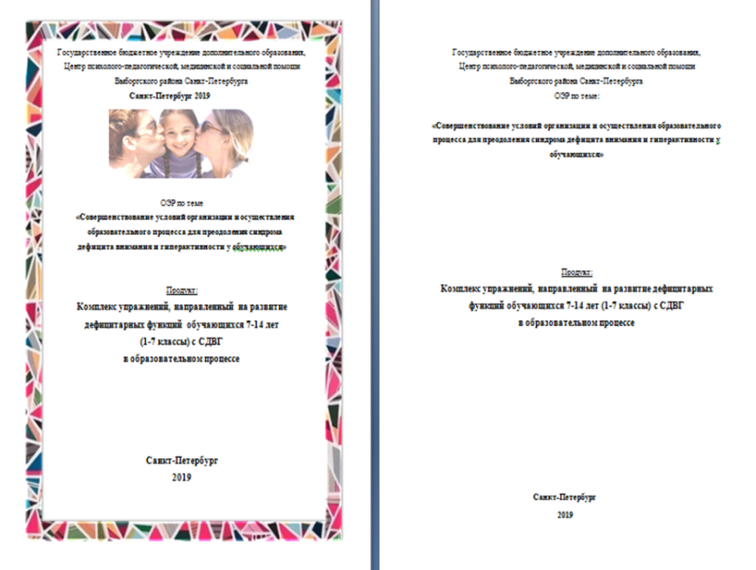
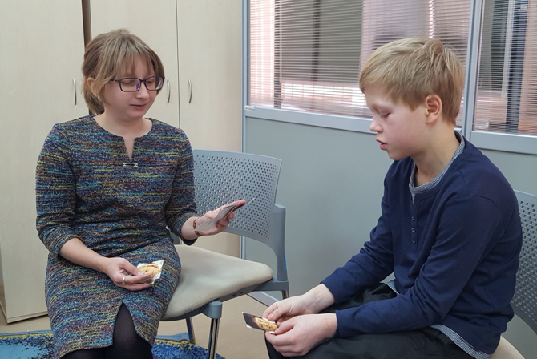
Упражнение
Название: «Четыре стихии».
Направленность упражнения: упражнение, адаптированное для коррекции эмоционально-волевой сферы обучающихся.
Цель: Овладение навыками управления своей эмоционально-волевой сферой.
Мишени психолого-педагогической коррекции дефицитарных функций: снижение качества и скорости когнитивных процессов при эмоциональной активации, зависимость работоспособности от внешней обстановки.
Инструкция: Ведущий объясняет условия: на слово земля, нужно опустить руки вниз, на слово вода – вытянуть руки вперед, воздух – поднять руки вверх, огонь – произвести вращение руками в локтевых суставах.

Slide 21
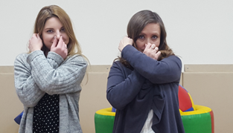
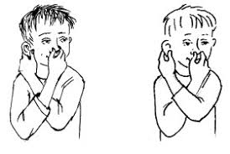
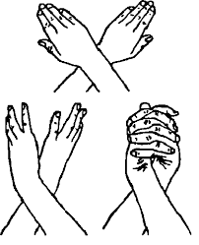
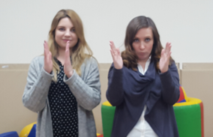
Кинезеологические упражнения.
Кинезиология - это наука о развитии умственных способностей и физического здоровья через двигательные упражнения.

Slide 22




Литература для самообразование в сфере родительства :
1. Баркли Р.А., Бентон К.М. Ваш непослушный ребенок (пер. с англ. Смирнова А., Цирулевой Д.) Изд-во:Питер.- 2004.- 218с.
ISBN: 5-469-00014-1
2. Болотовский Г. В., Чутко Л. С. Гиперактивный ребенок: развитие, воспитание, обучение (Серия: Лучшая книга о ребенке).-Изд-во: Вектор.- 2009.-192 с.
ISBN: 978-5-9684-0762-7
3. Чутко Л.С. Синдром дефицита внимания с гиперактивностью и сопутствующие расстройства .-Изд-во: ХОКА, 2007.- 136 с.
ISBN: 978-5-98037-088-6
4. Ясюкова Л.А. Психологическая профилактика проблем в обучении и развитии школьников (Серия: Психологический практикум).- Изд-во: Речь, 2003 .- 384 с.
ISBN 5-9268-0181-8

Slide 23
Медицина:
- Консультации родителей.
-Диагностика детей (ЭЭГ).
-Терапия детей (медикаментозная и физиотерапевтическая, терапия БОС, водолечение и плавание).

Slide 24
Детские поликлиники Выборгского района
Детская городская поликлиника №. 7
Детская городская поликлиника № 11
Детская городская поликлиника № 17
Детская городская поликлиника № 63
Детская городская поликлиника № 71
Детская городская поликлиника № 23

Slide 25
Медицинские учреждения
Санкт-Петербурга
ФГБОУ ВО Спбгпму Минздрава России Консультативно-диагностический центр
ул. Александра Матросова, 22
Институт мозга человека им. Н. П. Бехтеревой РАН
ул. Академика Павлова, 12А
Центр восстановительного лечения Детская психиатрия имени С. С. Мнухина, психоневрологическое диспансерное отделение № 1
просп. Пархоменко, 20

Slide 26
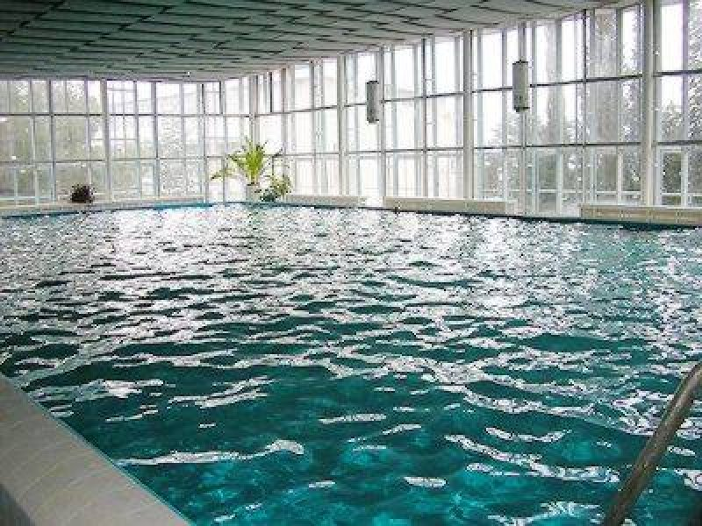
Бассейны Выборгского района
Бассейн при детской поликлинике № 71
Бассейн Физкультурно-оздоровительного клуба “Феникс”
Бассейн спортивного комплекса Спб. инженерной школы электроники
СДЮШОР по плаванию «Экран»
Центр водных видов спорта «Невская волна»

Slide 27
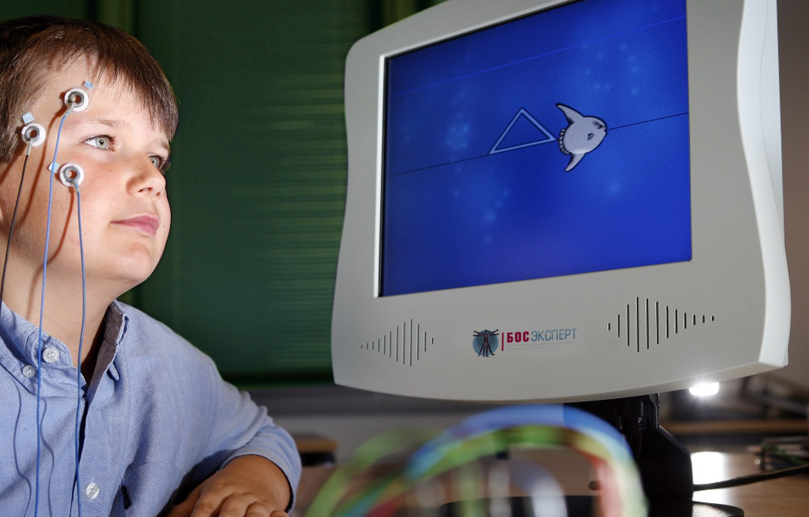
Биологически обратная связь (БОС)
Биологическая обратная связь (ЭЭГ) (англ. - biofeedback) -технология, включающая в себя комплекс физиологических, профилактических и лечебных процедур, в ходе которых человеку посредством внешней цепи обратной связи, организованной преимущественно с помощью микропроцессорной икомпьютерной техники, предъявляется информация о состоянии и изменении тех или иных собственных физиологических процессов.

Slide 28
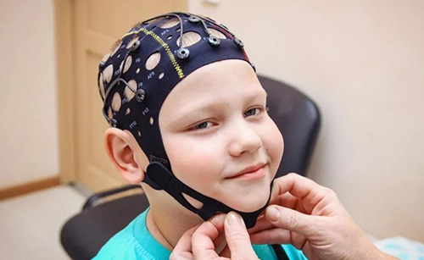
Электроэнцефалограмма (ЭЭГ)
Электроэнцефалограмма (ЭЭГ) – высокоинформативный метод диагностики состояния нервной системы, основанный на регистрации биоэлектрических потенциалов коры головного мозга в процессе его жизнедеятельности.

Slide 29
Взаимодействие ГБУ ДО ЦППМСП и образовательных организаций по направлениям:
-Совершенствование условий организации и осуществления образовательного процесса:
-Разработка и реализация индивидуального образовательного маршрута (ИОМ/ ИОП).
-Создание коррекционно-развивающей среды.
-Повышение психологической компетентности педагогов.

Slide 30

Деятельность специалистов ГБУ ДО ЦППМСП по разработке и реализации индивидуального образовательного маршрута (ИОМ/ ИОП).
Обеспечение организационно-методических условий реализации осуществления образовательного процесса для преодоления СДВГ у обучающихся посредством разработки ИОМ/ ИОП, специалистами различного профиля (образовательной организации и ЦППМСП), с целью реализации индивидуальных особенностей развития каждого ребенка
Понятие «индивидуальный образовательный маршрут» (ИОМ) рассматривается как персональный путь реализации личностного потенциала ребенка в образовании, интеллектуального, эмоционально-волевого, деятельностного, нравственно-духовного развития.
ИОМ - это движение в образовательном пространстве, создаваемом для ребенка и его семьи при осуществлении образовательного и психолого-педагогического сопровождения.

Slide 31
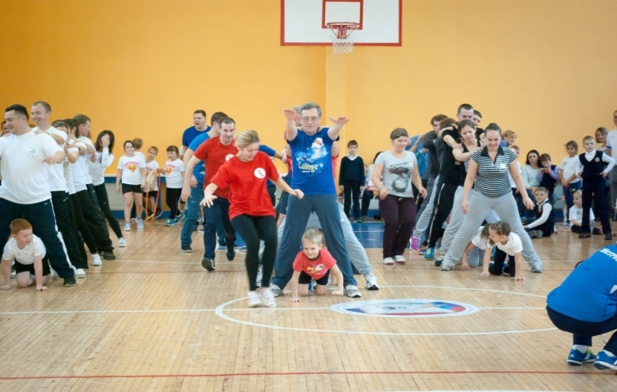
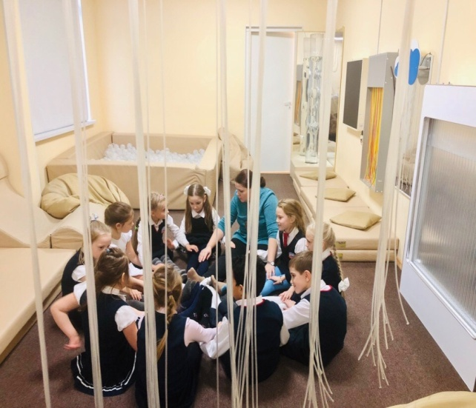
Помощь по созданию коррекционно-развивающей среды.
Коррекционно-развивающая предметно-пространственная среда выстроенная с учетом рекомендаций разработанных специалистами ГБУ ДО ЦППМСП позволяет создать сбалансированную коррекционно-развивающую среду образовательного учреждения.

Slide 32
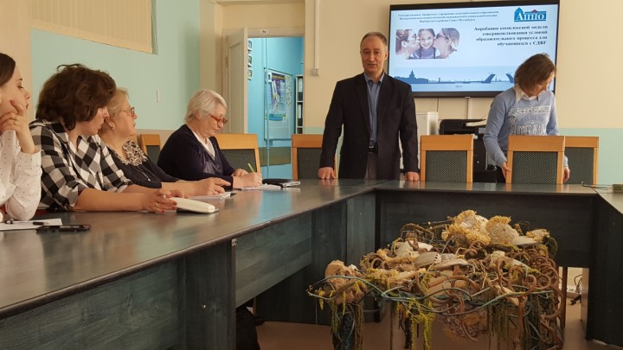
Повышение психолого-педагогической компетентности педагогов
Занятия для педагогов Выборгского района в рамках опытно-экспериментальной площадки по программе повышения квалификации «Проектирование педагогических условий для преодоления синдрома дефицита внимания и гиперактивности у обучающихся в образовательном процессе».

Slide 33
Психологическое сопровождение ГБУ ДО ЦППМСП Выборгского района:
- Консультирование родителей.
- Повышение психолого-педагогической компетентности родителей и педагогов.
- Проекты «Школа успешного родителя» и «Клуб моя семья»
- Проведение коррекционно-развивающих занятий для детей.
-Обучение группы педагогов.
-Проведение балинтовской группы.
-Создание интернет ресурсов.

Slide 34

Консультирование родителей.
Психологическое консультирование родителей является в настоящее время одним из востребованных в практике работы психолога направлений.
Трудности, возникающие у родителей в вопросах отношений с детьми, предъявляются, как трудности «воспитания».
Санкт-Петербург, Костромской пр.,
д. 7-А, пом. 1Н
тел. (812) 553-18-75
Время работы: пн-сб с 10.00 до 19.00

Slide 35
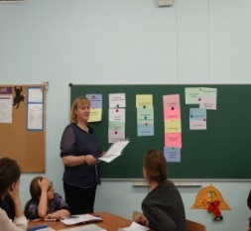
Повышение психолого-педагогической компетентности родителей
В ходе мероприятий специалистами ГБУ ДО ЦППМСП представлены методы и приемы, используемые в рамках педагогических технологий, в коррекционно-развивающей деятельности с обучающимися с СДВГ.
Представление родителям «Комплекса упражнений» разработанных специалистами ГБУ ДО ЦППМСП.

Slide 36
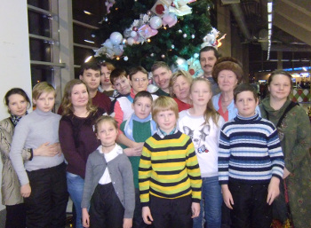
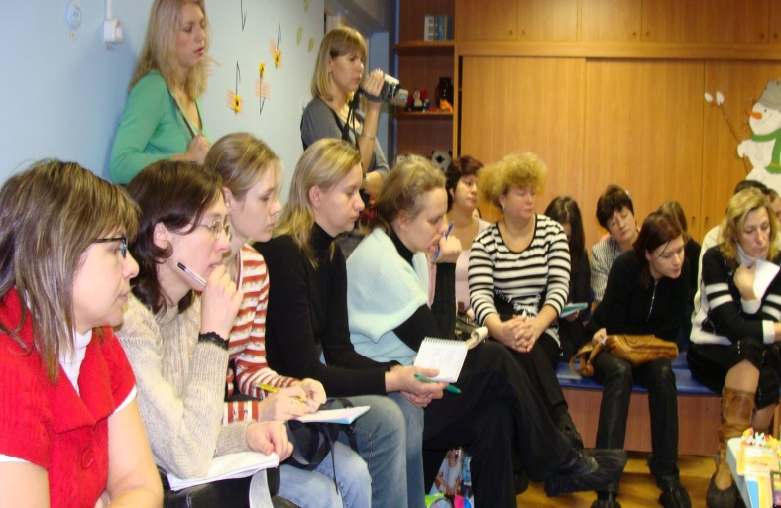
Проекты «Школа успешного родителя» и «Клуб моя семья»
Семейный клуб – это перспективная форма работы с детьми и родителями, учитывающая актуальные потребности семей и способствующая формированию активной жизненной позиции участников процесса, передаче опыта в воспитании детей
«Школа успешного родителя» способствует вовлечению семьи в единое образовательное пространство; расширению сферы психолого– педагогических знаний родителей о развитии, воспитании и образовании детей; преодолению родителями нежелательных личностных установок и особенностей поведения

Slide 37
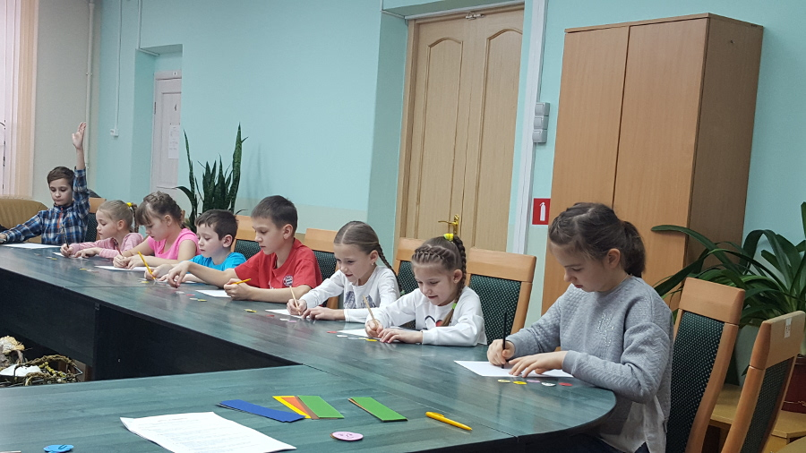
Проведение коррекционно-развивающих занятий для детей.
С 2014-2015 учебного года реализуется дополнительная общеобразовательная общеразвивающая программа «Психологическая помощь детям с синдромом дефицита внимания и гиперактивности»
Разработчик педагог-психолог В.В. Цветков
Цель программы: формирование социально-психологических условий для успешного школьного обучения детей.

Slide 38
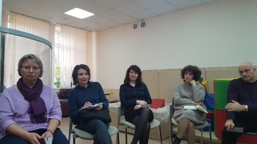
Проведение балинтовской группы
На базе ЦППМСП Выборгского района проходит балинтовская группа для педагогов.
Предмет анализа в группе - обсуждения случаев из практики участников. Это «трудные» или «неудачные» эпизоды из прошлого, продолжающие беспокоить педагога, вызывающие у него дискомфортные воспоминания, остающиеся для него «непонятными», а также текущие случаи, вызывающие беспокойство.

Slide 39
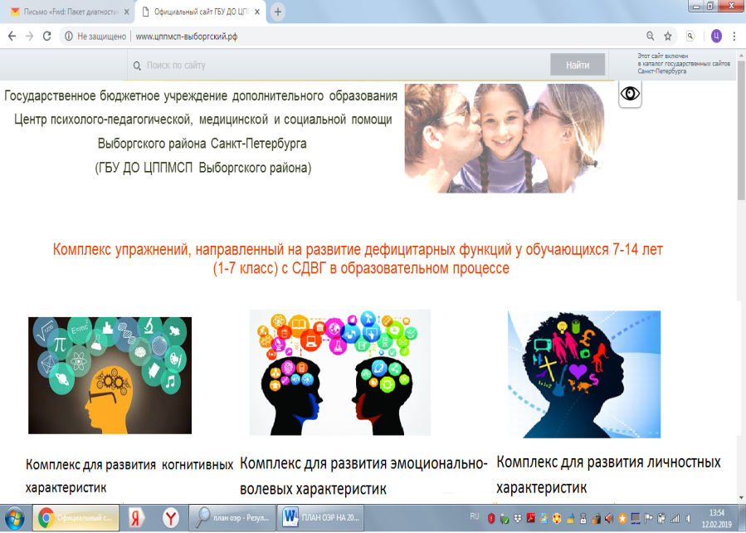
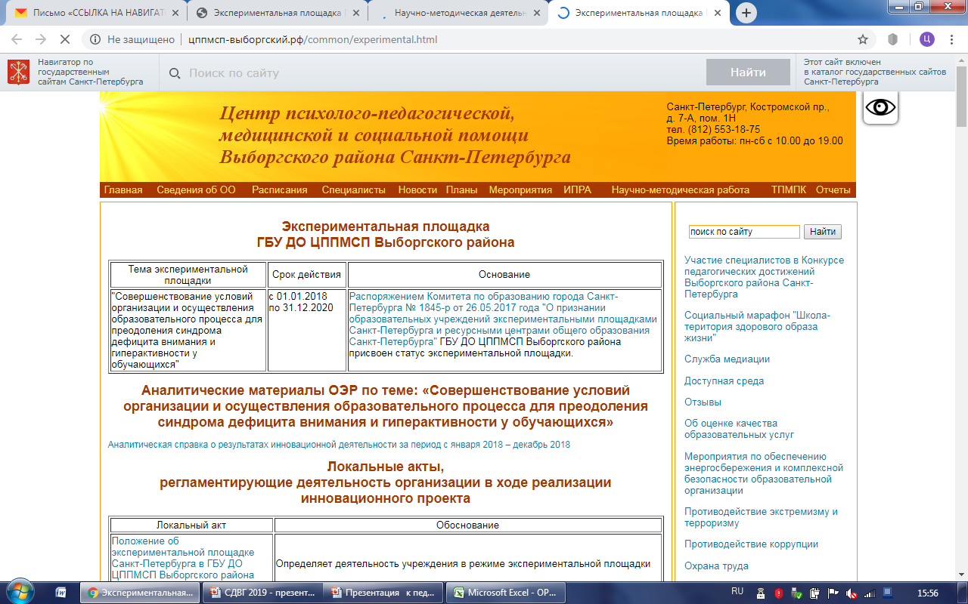
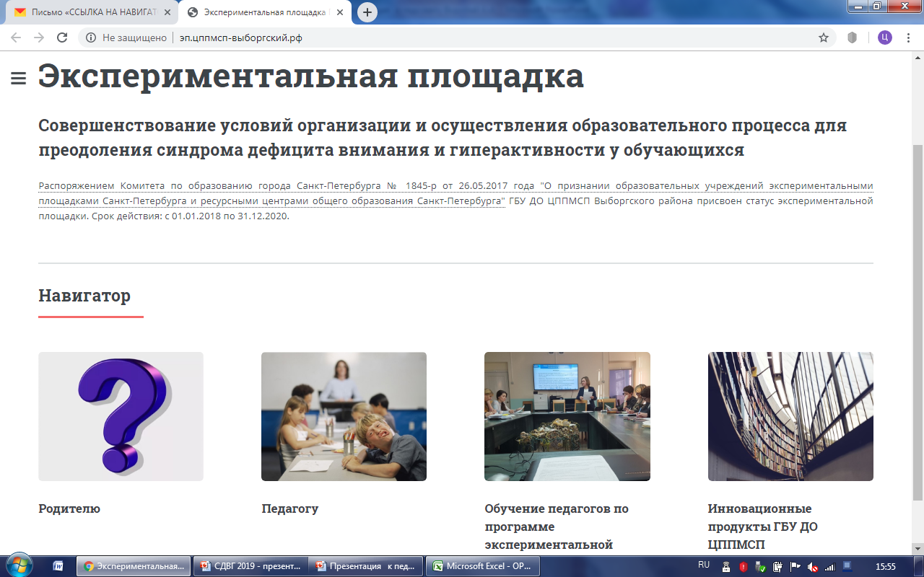
Создание интернет ресурсов

Slide 40


